Slide 1

Guía para editar la web del grupo

Slide 2



Requisitos
0. No tener tildes en el usuario de Windows (porfa 🥀)
1. Instalar GitBash y GitHub
2. Instalar LocalWP
3. Instalar wget

Slide 3
1. Instalar GitBash y GitHub
Sirve para poder poner los archivos de la web en común. Te deberíamos dar acceso a un repositorio privado de GitHub en el que los documentos relativos a la web estén alojados.
Una vez instalados ambos programas, por comodidad, recomiendo crear una llave SSH. Esto evita que haya que iniciar sesión 4565332 veces en GitHub. Es prescindible y solo lo haría en un ordenador de confianza. Seguir estas instrucciones.
Tutorial de uso de GitHub

Slide 4
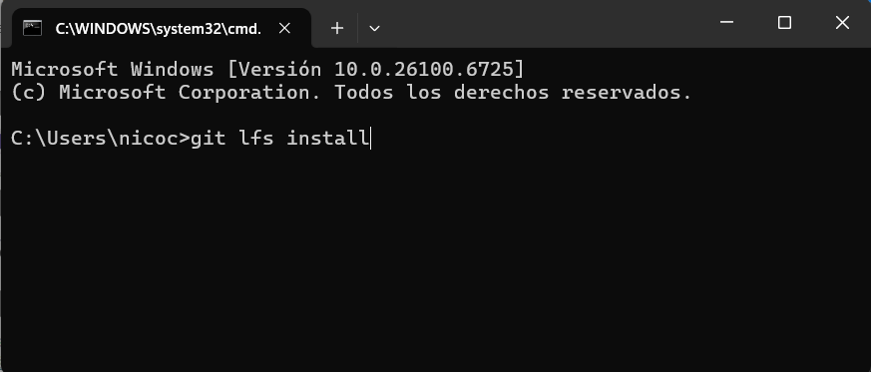
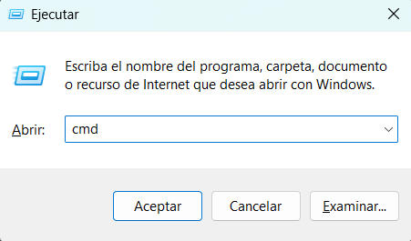
1. Instalar GitBash y GitHub
Dado que algunos de los archivos con los que vamos a trabajar son grandes, es necesario ejecutar en la barra de comandos de Windows (Pulsa Win + R y escribe cmd).
Ejecuta git lfs install (i.e. large file system)

Slide 5
2. Instalar LocalWP
Este es el programa que nos dejará ejecutar la web (en modo local) para editarla.
Muy importante no tener tildes en tu nombre de usuario de Windows (si no, te agencias otro ordenador chato). Esto es porque este (y algún programa más) no contemplan caracteres especiales en rutas a archivos (imperialismo inglés).

Slide 6
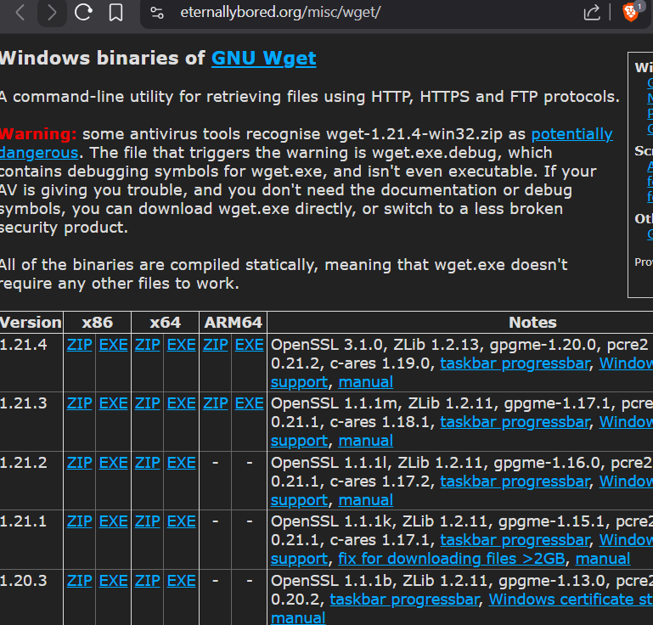
3. Instalar wget
Es un GNU que se ejecuta desde la cmd de Windows. Cuando le damos desde un navegador a descargar una web, utiliza esto.
Descargar el .exe de última versión x64
Al ejecutarlo, se abre y se cierra el cmd automáticamente

Slide 7
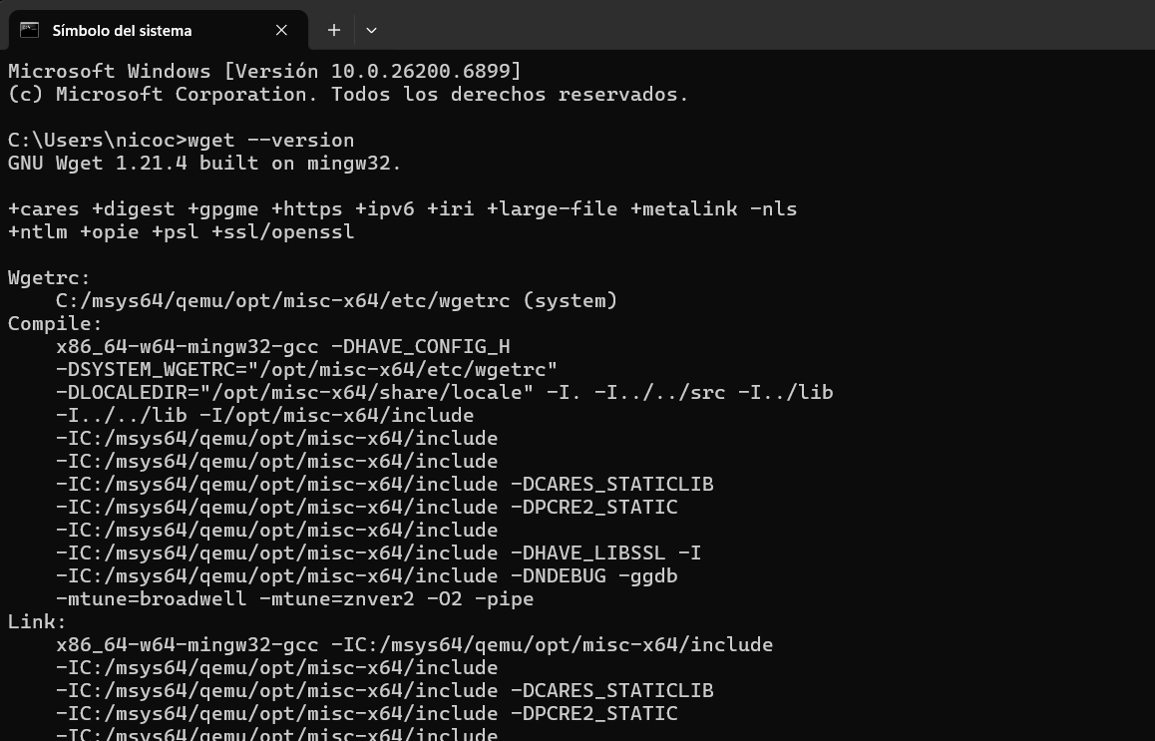
3. Instalar wget
Para comprobar que está bien instalado, abrir el cmd y ejecutamos
wget --version
Si no salta ningún fallo, estamos bien

Slide 8
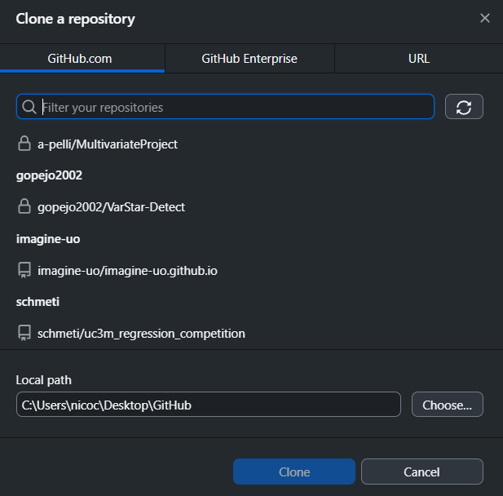
Descargar los archivos
Haz una carpeta en tu PC que sea GitHub (o como se llame), luego desde GitHub Desktop CLONA el repositorio imagine-uo.github.io
Este
OJO estos son mis repos, te saldrán otros seguramente, pero el de Imagine-Web te debería aparecer
Sitio donde se guardan los archivos

Slide 9
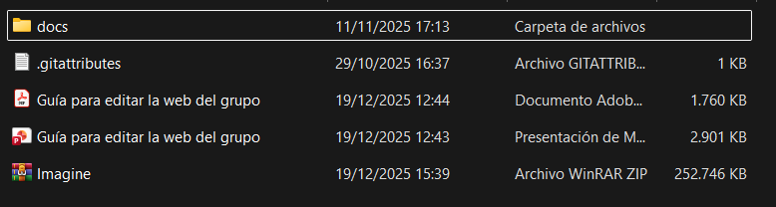
Descargar los archivos
Carpeta que contiene el .html
.zip que contiene el WordPress
Deberías ver algo así:
imagine es un .zip que contiene todos los archivos necesarios para importar la web en formato WordPress, que sí es modificable
docs es una carpeta en la que se tiene el HTML

Slide 10
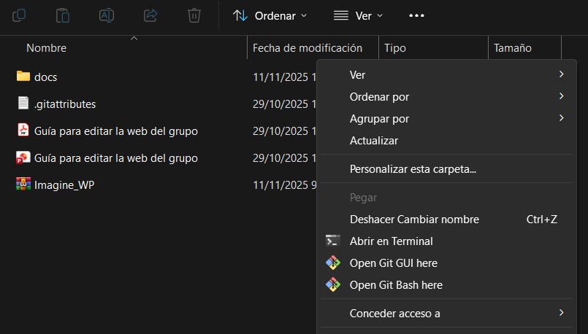
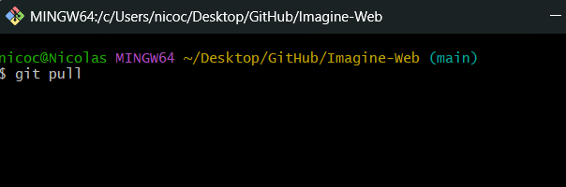


Actualizar los archivos
Si ya tienes la carpeta Imagine-Web descargada en tu ordenador, deberás actualizarla a la versión más reciente (si no, hay lios)
Abres la carpeta en cuestión → Click dcho. Sobre algo vacío dentro de la carpeta →Open Git Bash
Ejecutas git pull
Si salió todo bien deberá poner
Already up to date

Slide 11
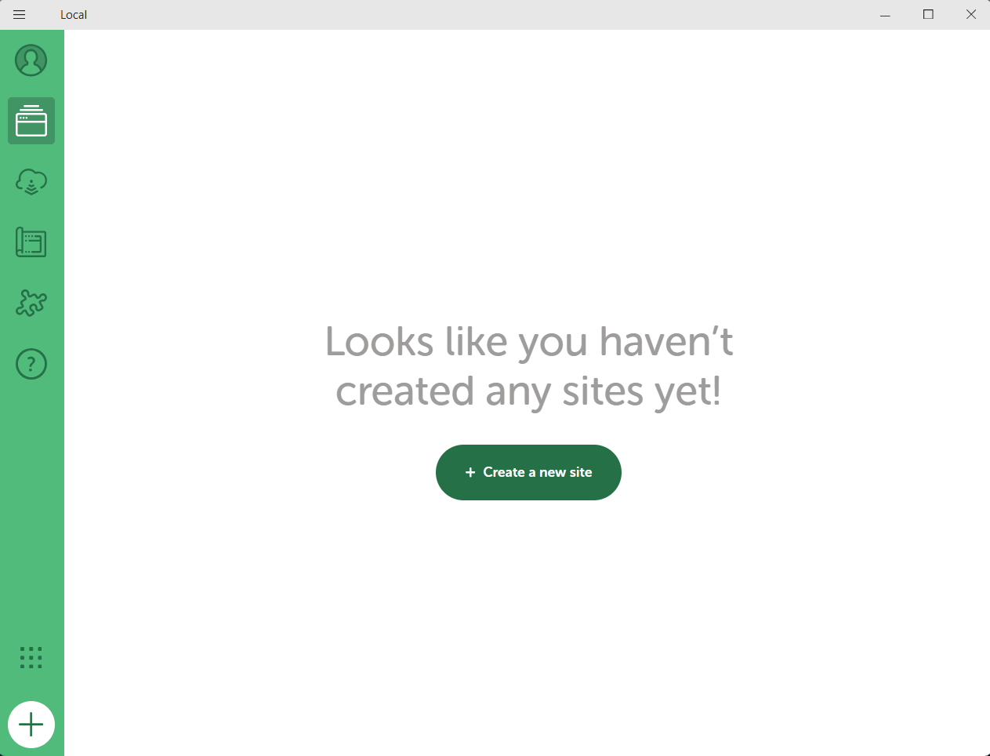
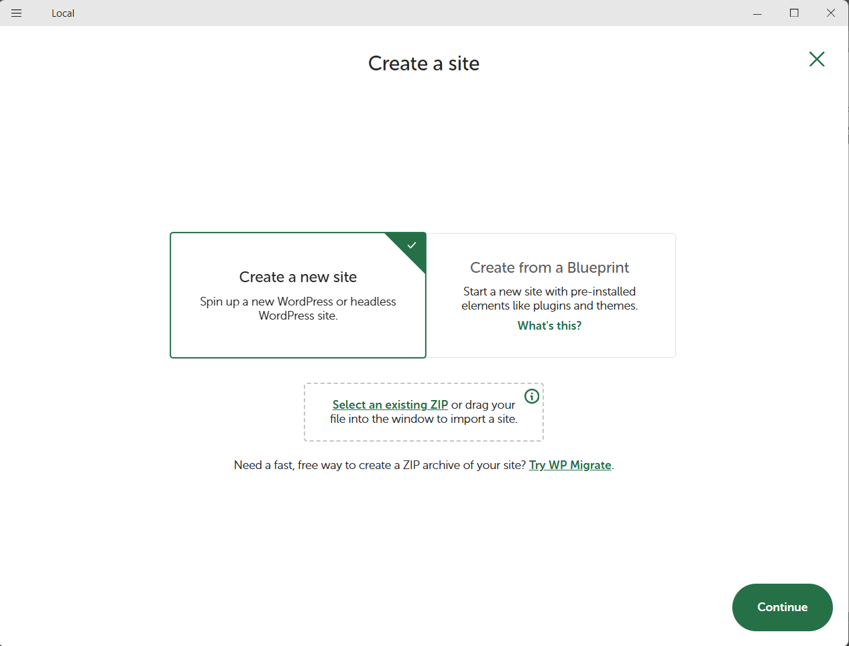
Importar el WP
Para poder trabajar en WP con la web es necesario importarla a LocalWP. Lo abrimos y deberíamos ver algo así

Slide 12
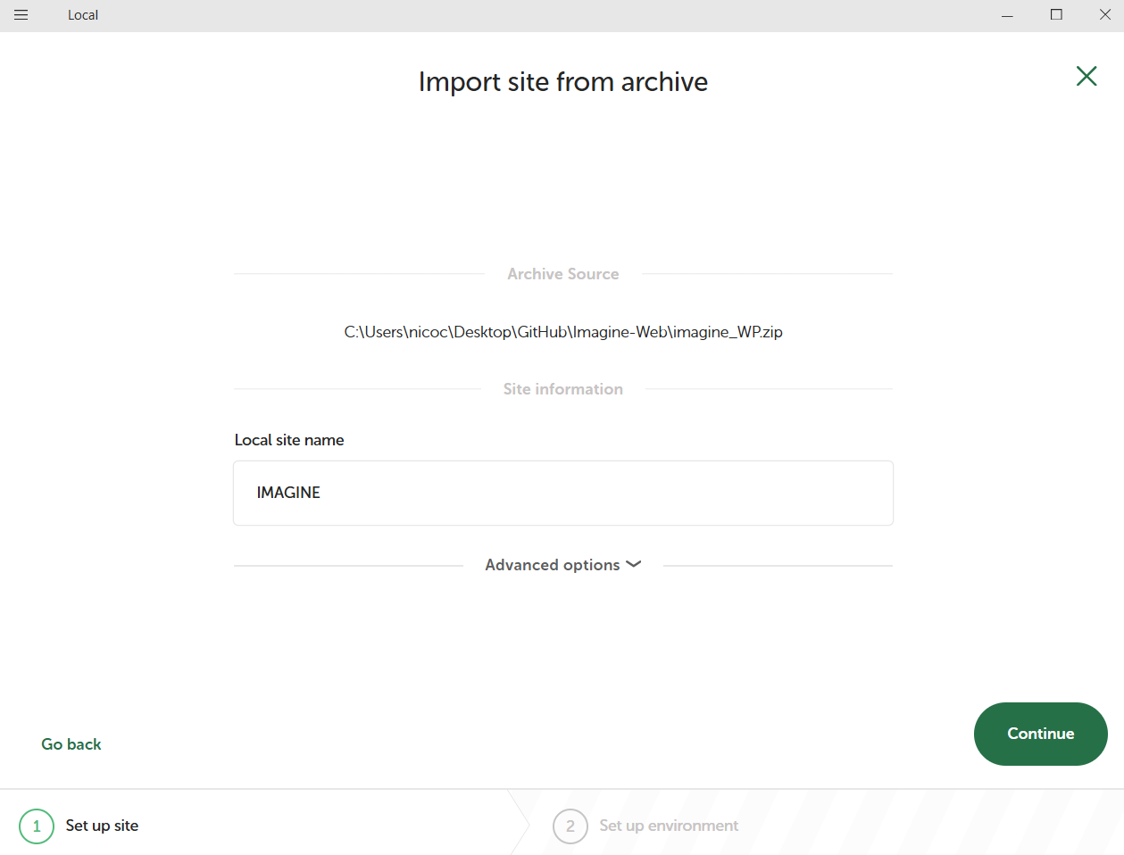
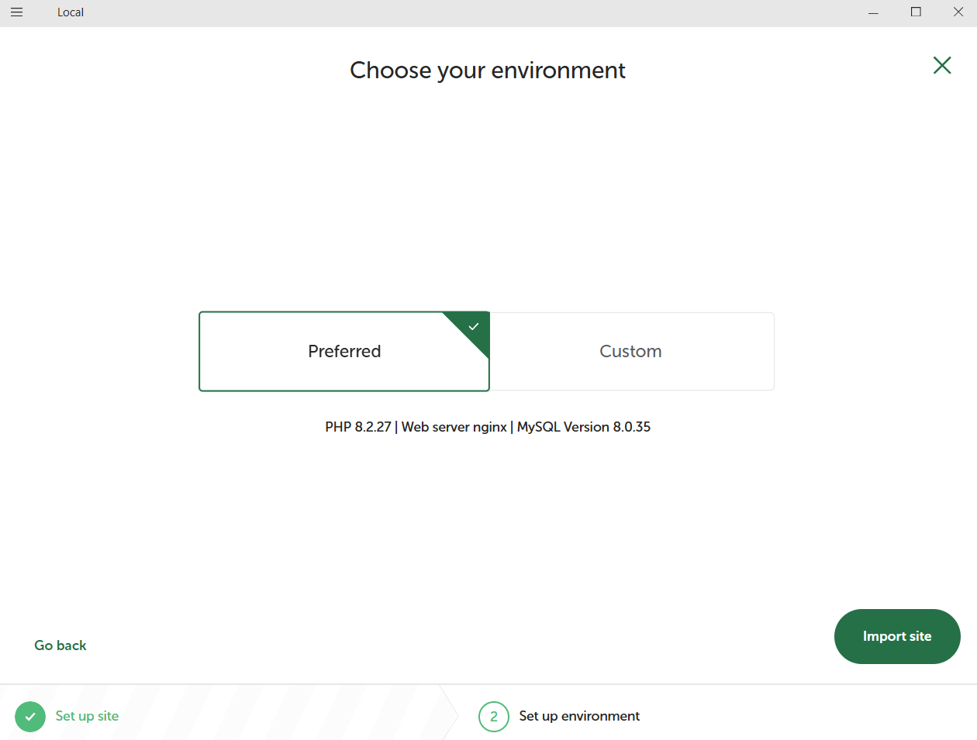
Importar el WP
Arrastramos/seleccionamos el archivo imagine.zip

Slide 13
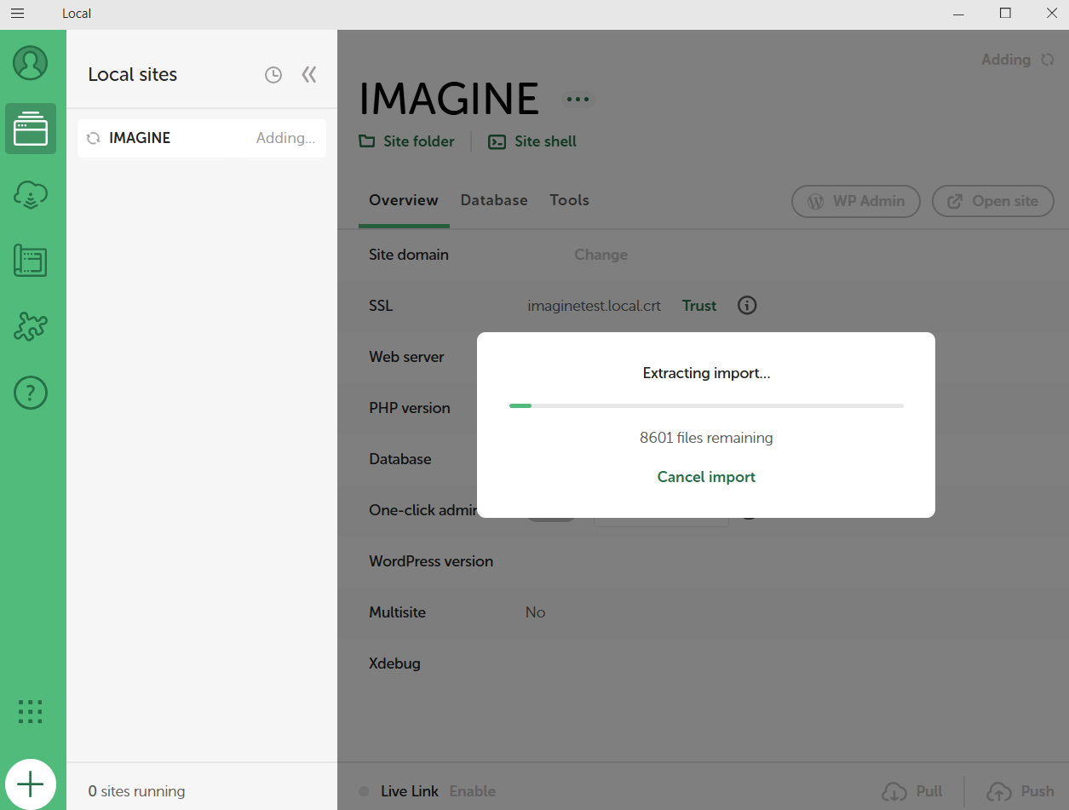

Importar el WP
Tarda un poco
OJO aceptamos todos los permisos requeridos !
Si sale esto, no pasa nada!

Slide 14
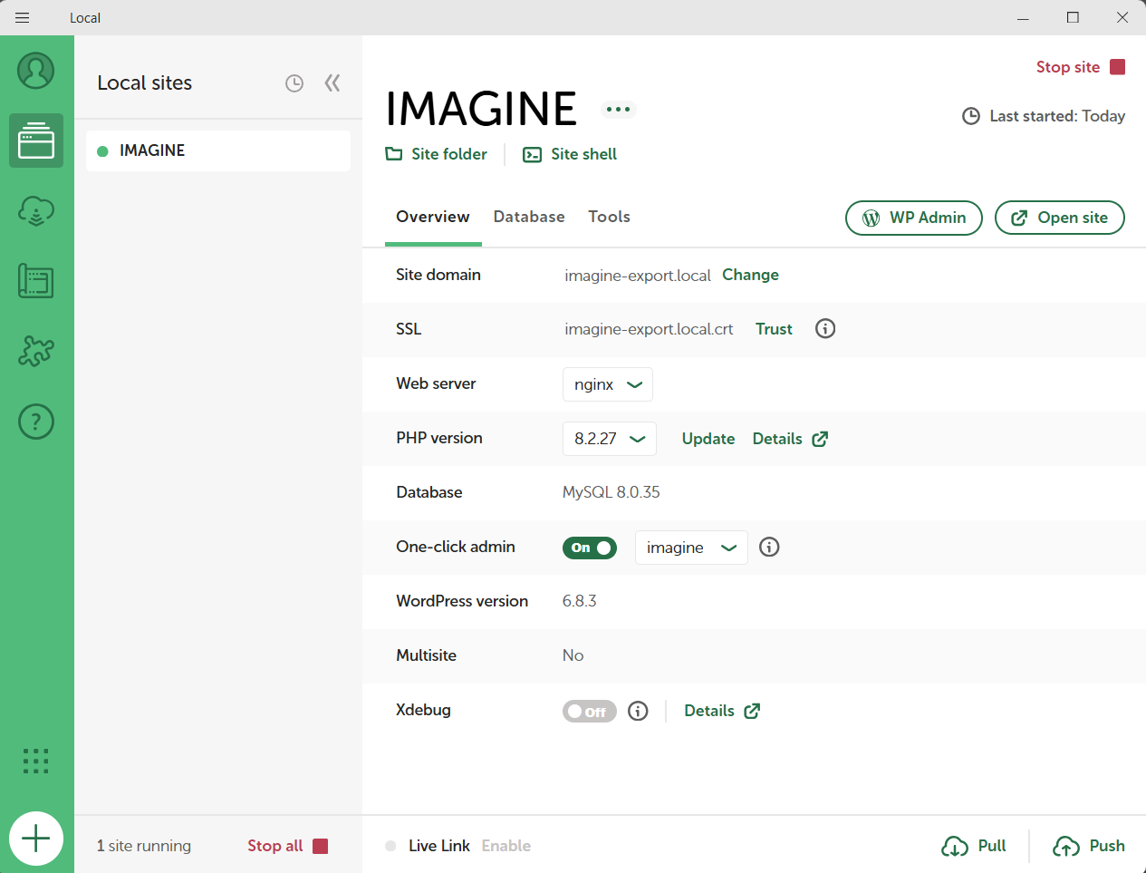
Aquí se enciende/apaga la web
Abrir la web
Editar la web
OJO Esto es para NO tener que iniciar sesión en WP (RECOMENDABLE)

Slide 15
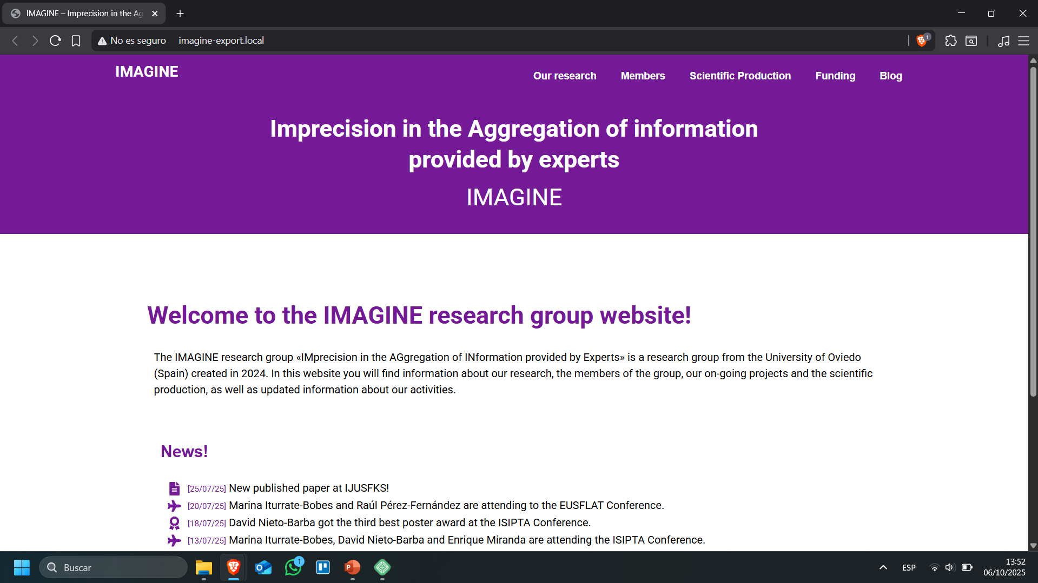
Abrir la web

Slide 16
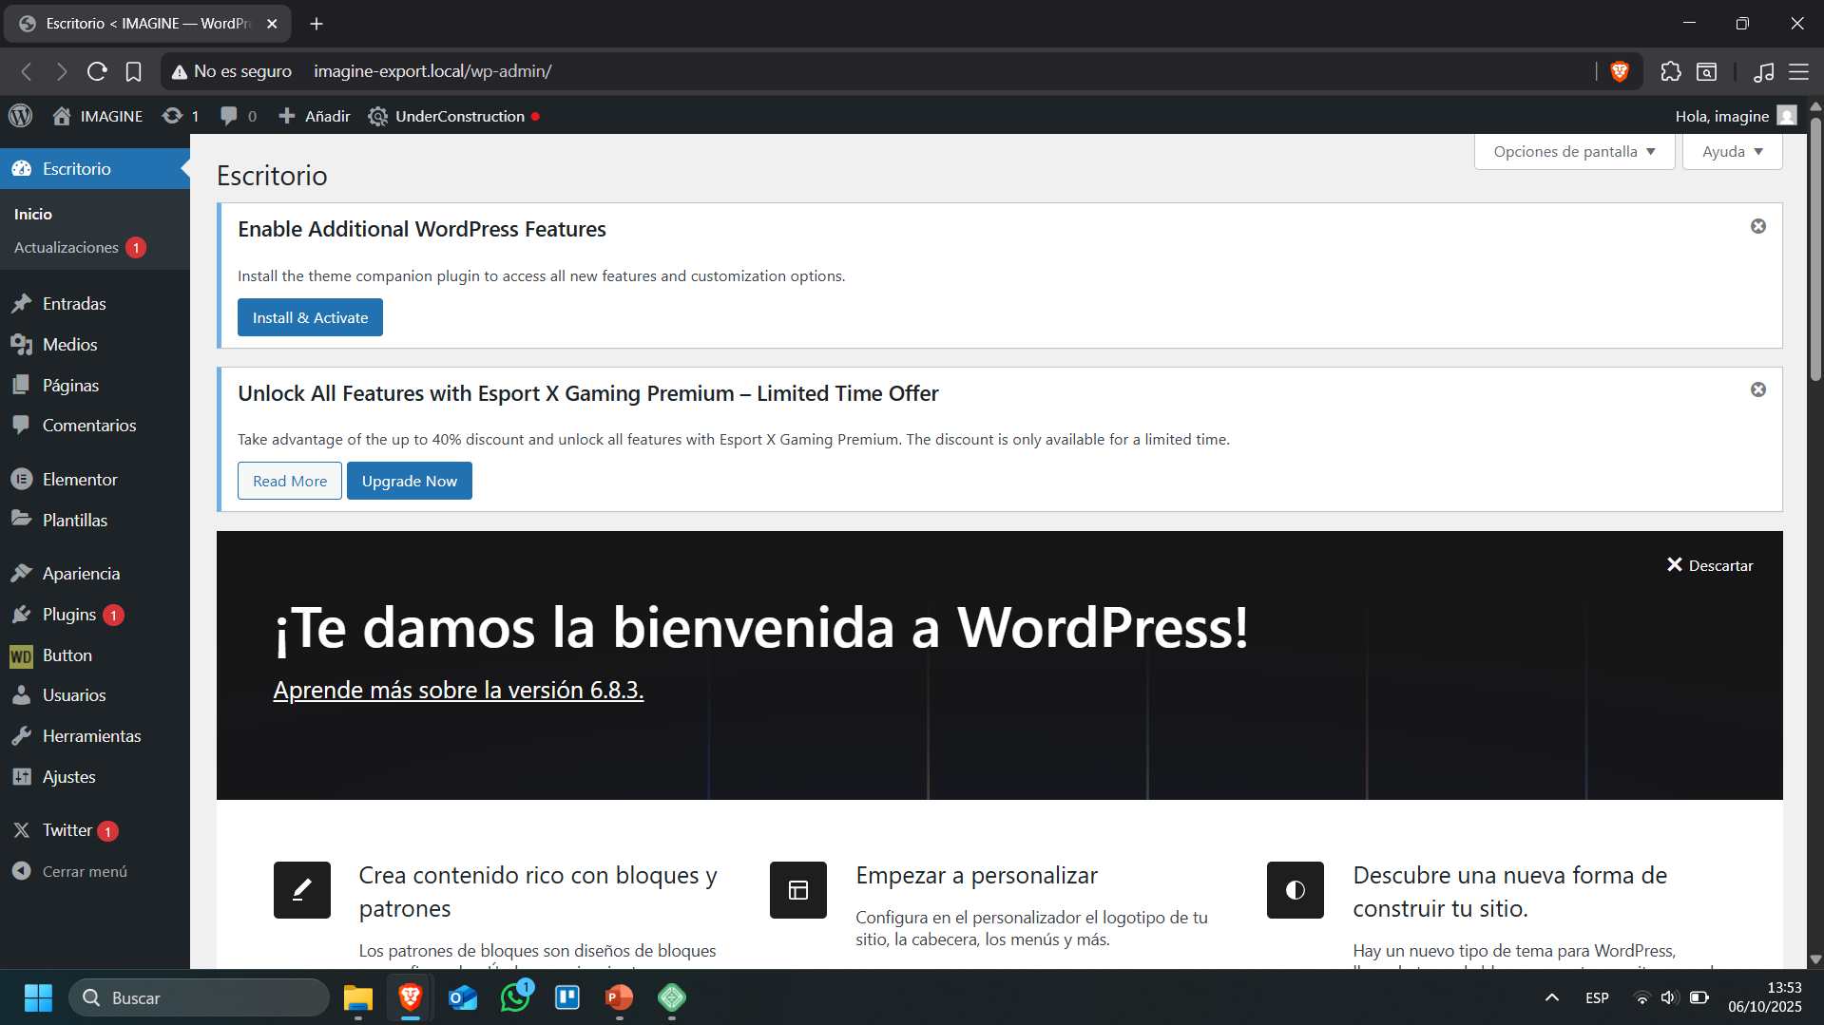
Editar la web

Slide 17
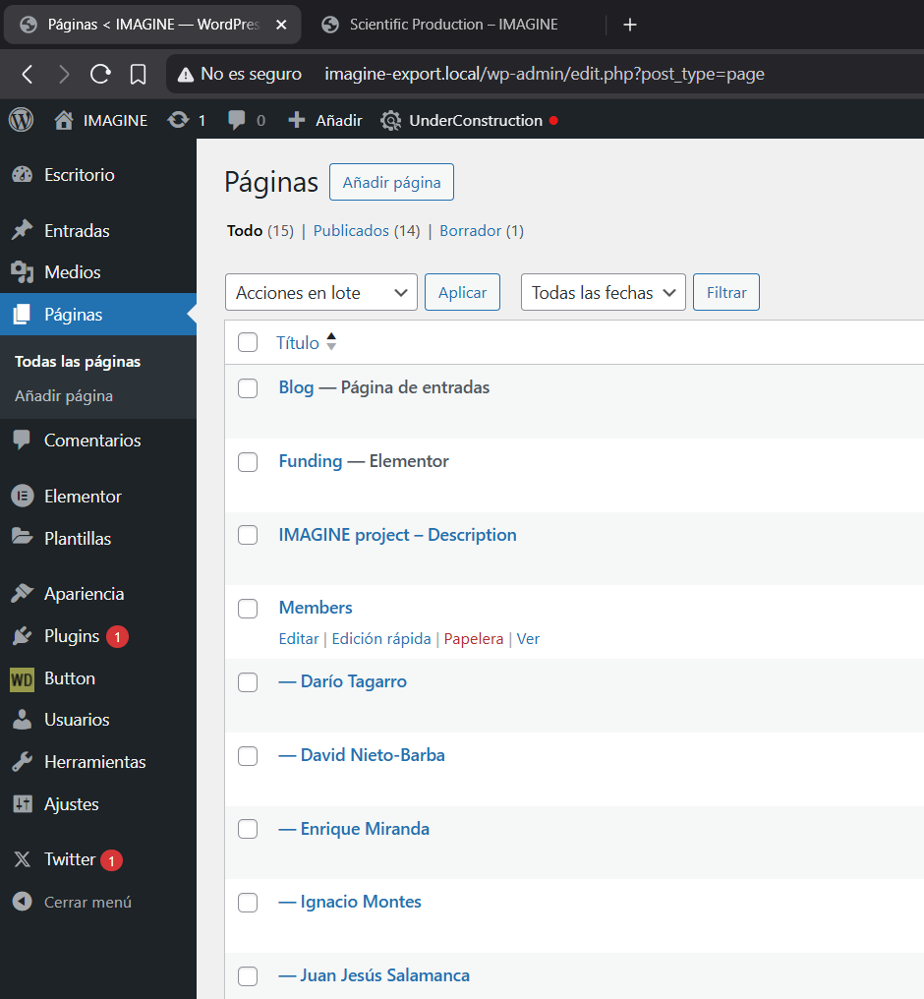
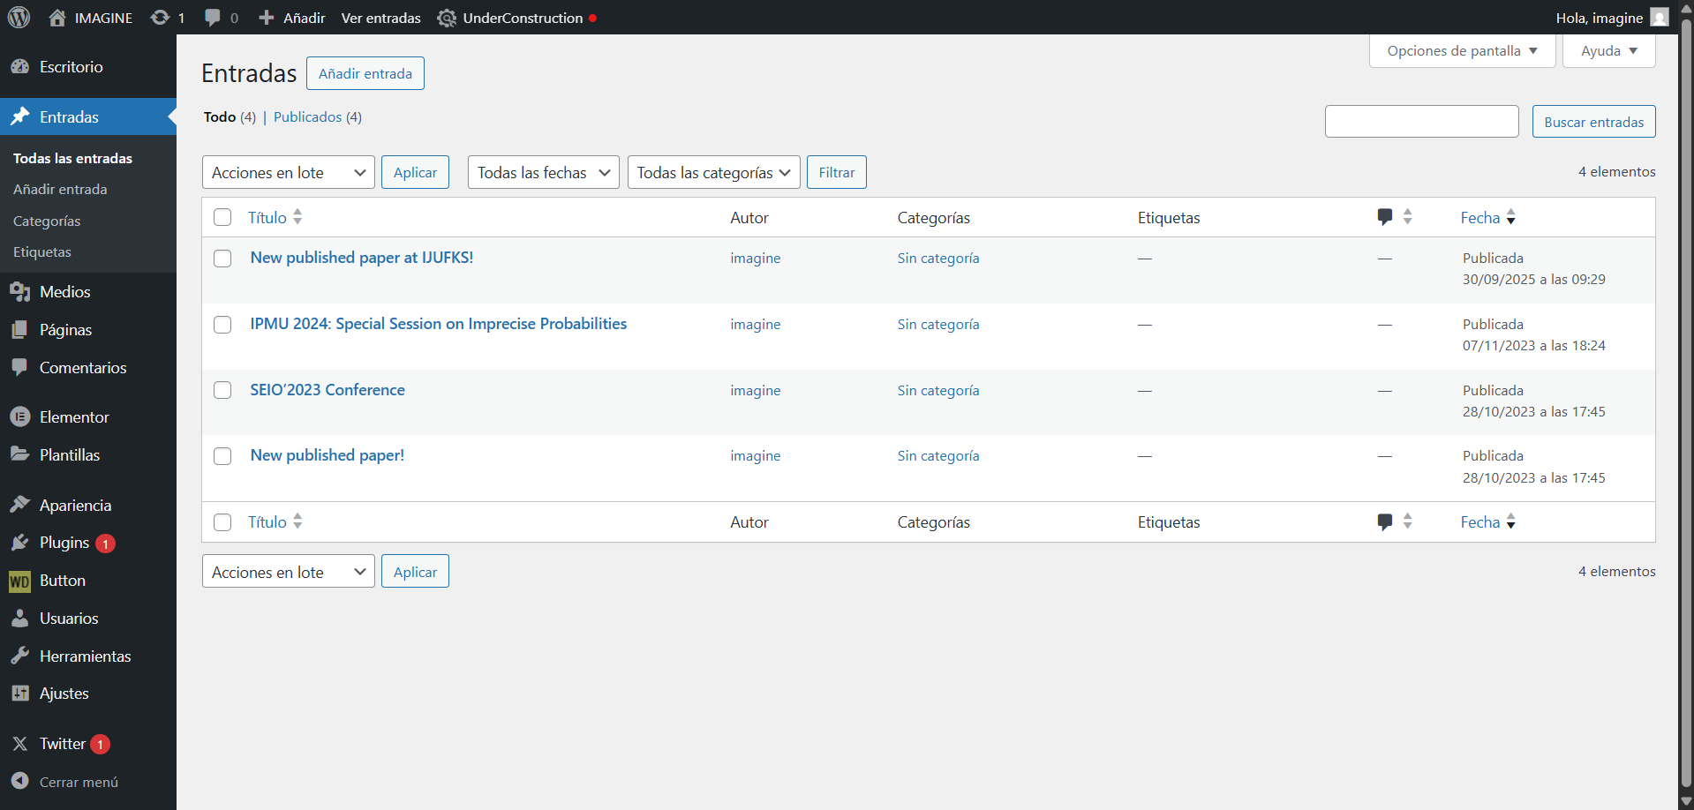
Editar la web
Se hace mediante WP estándar:
Entradas: Noticias en el Blog
Páginas: Las páginas en sí

Slide 18
Guardar la web
Una vez hechos los cambios en la web (y comprobados en la vista previa de las páginas), hay que hacer dos cosas:
Para poder seguir editarla, guardarla como una web exportada de WP
Para poder subirla al servidor, como una serie de archivos HTML

Slide 19
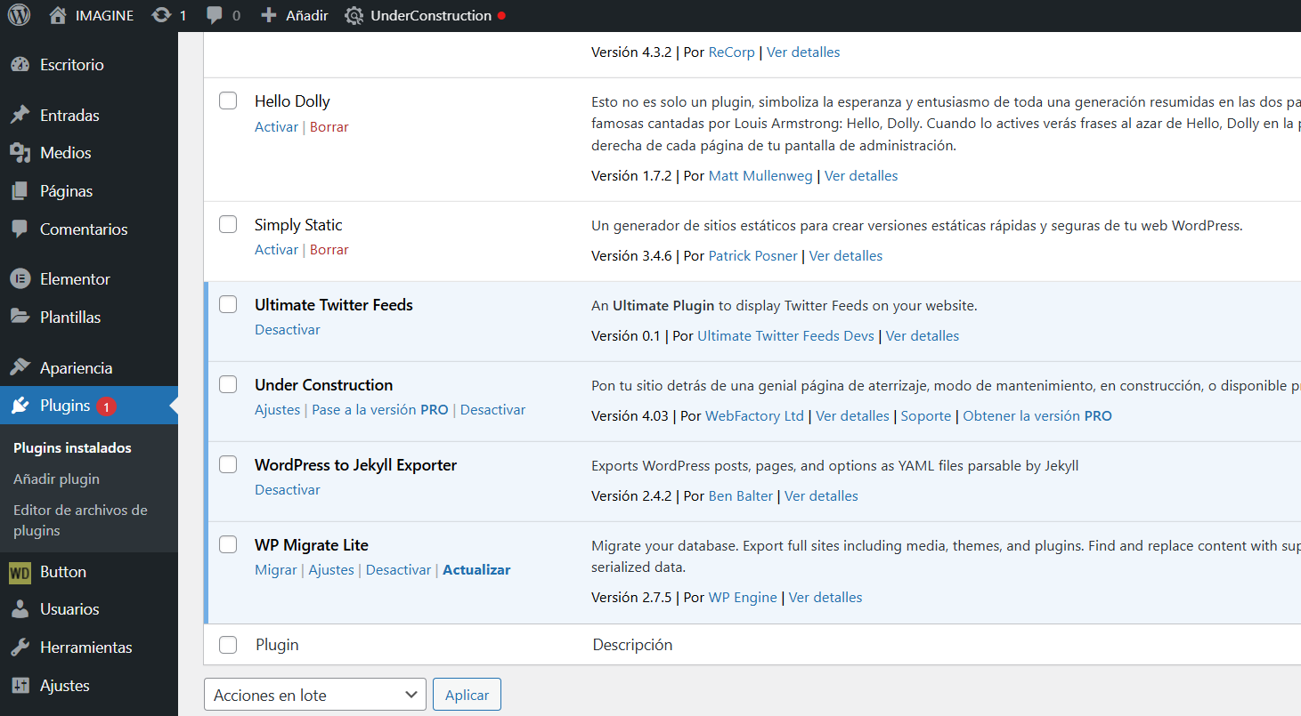
Guardar la web – Formato WP
Se hace desde el editor de WP → Plugins → WP Migrate Lite
Migrar

Slide 20
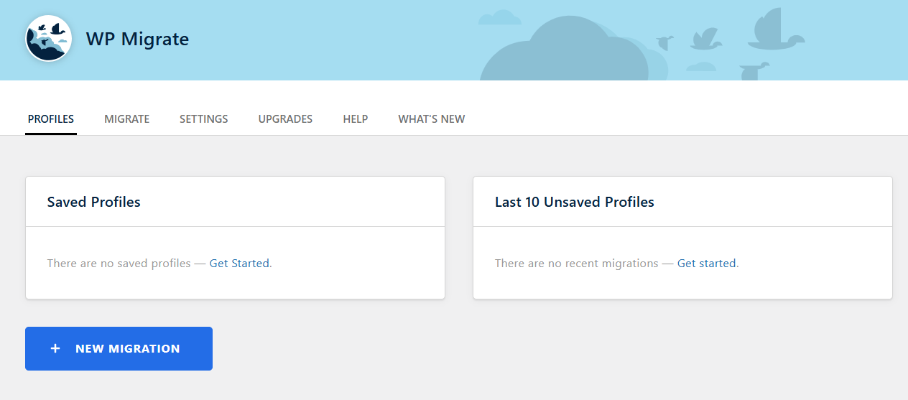
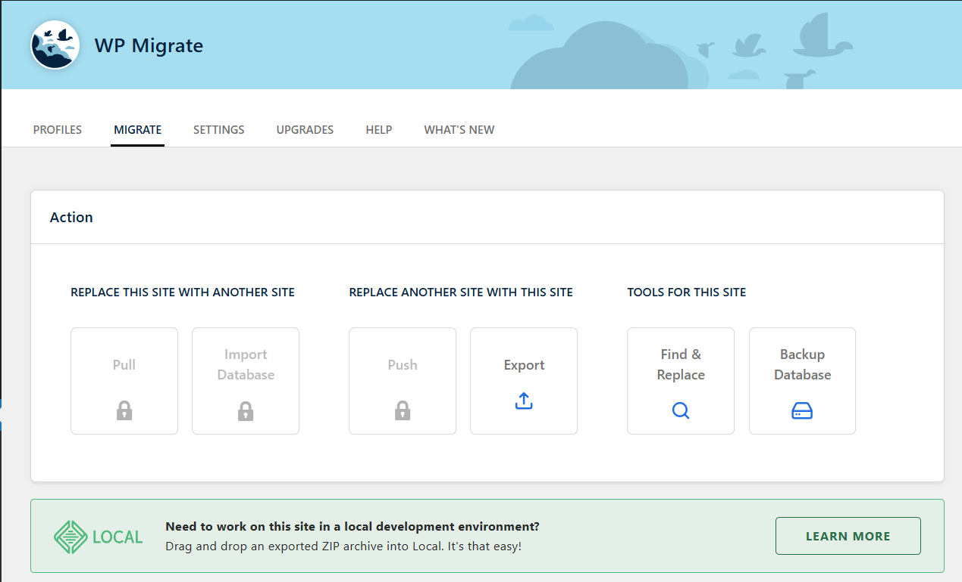
Guardar la web – Formato WP

Slide 21
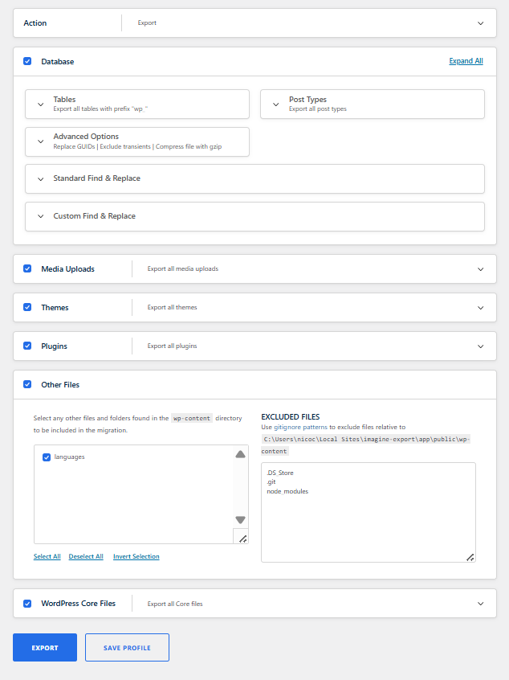
Guardar la web – Formato WP
Se seleccionan TODOS los checks
OJO El de idiomas también
(no lo selecciona automáticamente)
Finalmente, se exporta

Slide 22
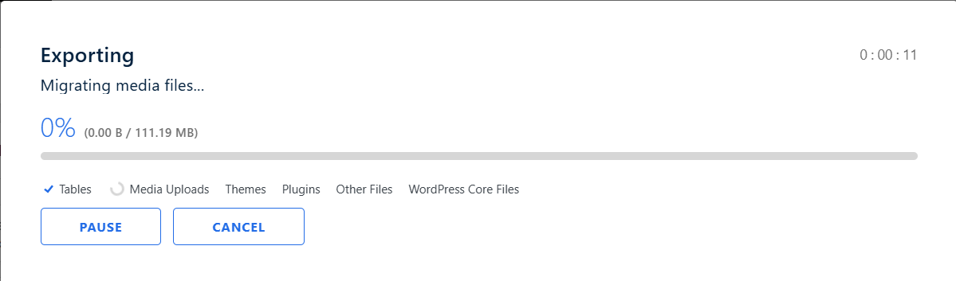
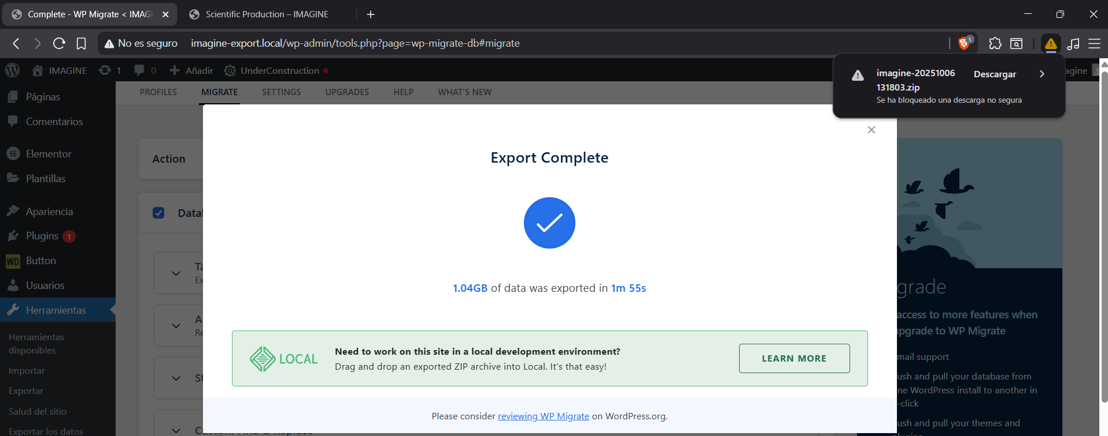
Guardar la web – Formato WP
Tarda un poco, luego lo guardas como un archivo normal
No pasa nada si te indica que es dañino, se descarga igualmente

Slide 23
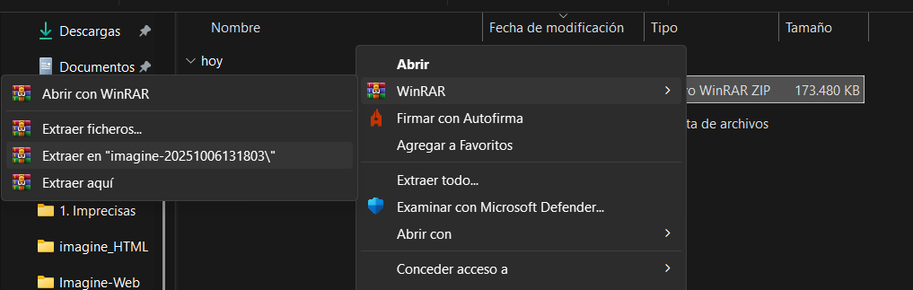
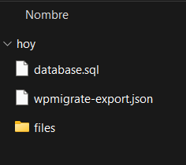
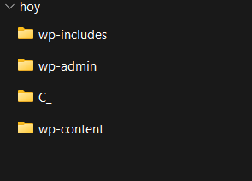
Guardar la web – Formato WP
Va a haber que extraer la carpeta con los archivos porque exporta archivos innecesarios y en una ruta extraña
Muchas carpetas anidadas hasta llegar a algo así
Copiamos estas tres carpetas y las llevamos al principio del todo

Slide 24
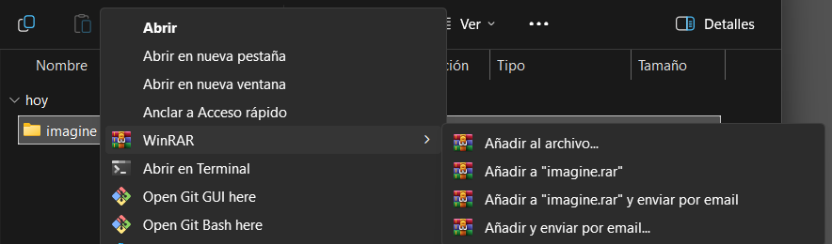
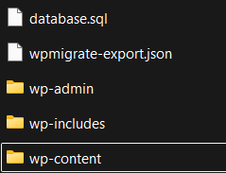
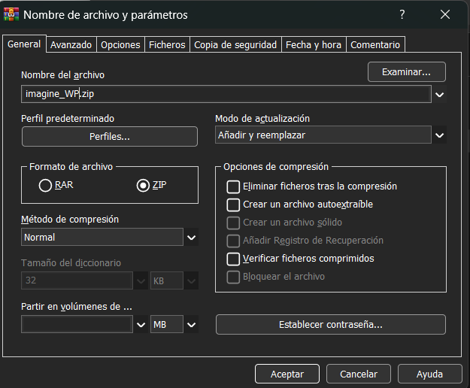

Guardar la web – Formato WP
Se elimina la carpeta files y el archivo desde la primera carpeta se debería ver así
Los agrupamos todos en una carpeta llamada imagine
SOLO ESTOS 4 ARCHIVOS
ESTE NO
👍
👍
👍
👍
Ya está, este archivo es el que habíamos importado antes para ejecutar la web en LocalWP.
Hay que convertirla en un archivo .ZIP llamado imagine.zip

Slide 25
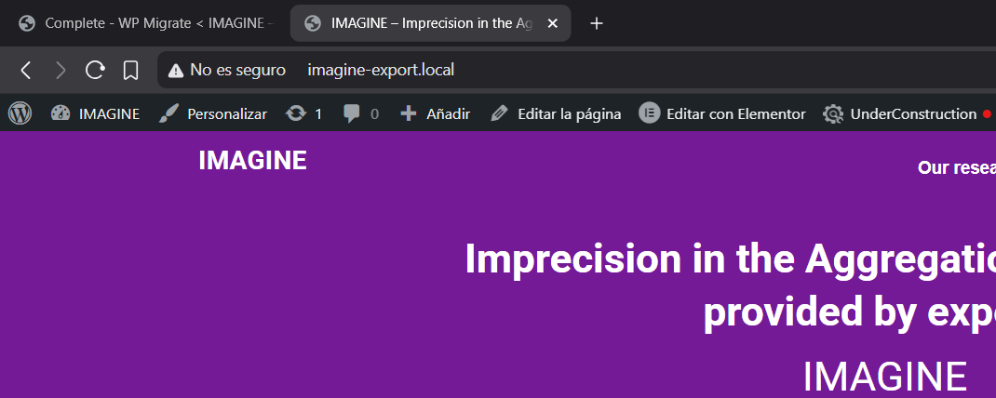
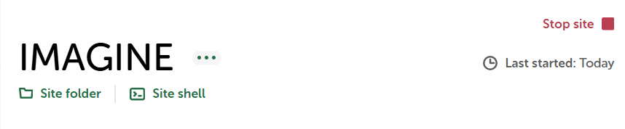
Guardar la web – Formato HTML
Esencialmente es un programa que te permite descargar como HTML cualquier página web. Pero si la nuestra no está online (todavía) ¿Cómo lo hace?
Vamos a usar wget desde la cmd para descargarnos una versión HTML de nuestra web
Si te fijas, aunque estemos ejecutando localmente la web, esta tiene una URL. Esto es porque LocalWP está ejecutando como un servidor la página. Lo copiamos
Recordemos este botón
Importante que esté activado

Slide 26
Guardar la web – Formato HTML
PRIMERO: Adecuamos este comando a NUESTRO DIRECTORIO DESEADO:
wget --mirror --convert-links --adjust-extension --page-requisites --no-parent -P "C:\Users\nicoc\Desktop\GitHub\imagine-uo.github.io" http://imagine.local/
El camino a la carpeta donde quiero que se descargue el HTML
La URL de la web
(Copiado antes)
SEGUNDO: Tarda un poco (bastante poco) y descarga en el directorio indicado una carpeta llamada imagine.local, la renombramos como docs y la metemos (si no está ya) dentro de la carpeta del GitHub.
(Debería de tener un archivo index.html desde el cual ver toda la web de manera normal)

Slide 27
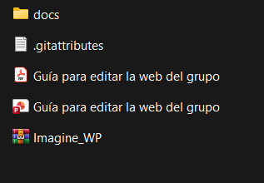
Paso Final: Subirlo todo a GitHub
Es posible que en la propia carpeta exterior se generen archivos extra. Se eliminan.
Solo deben quedar los archivos que aparecen en la captura

Slide 28
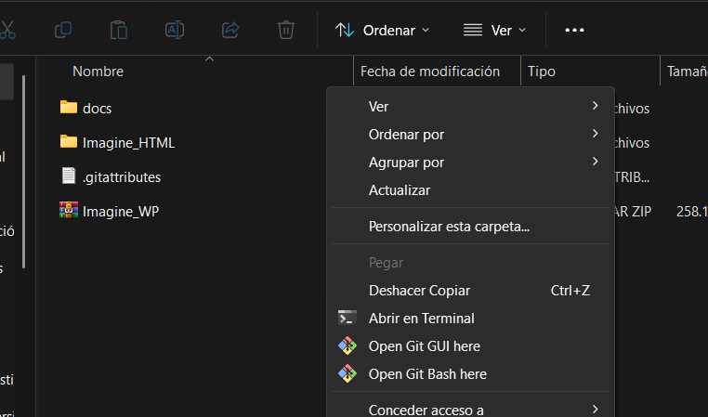
Paso Final: Subirlo todo a GitHub
Una vez se tenga tanto la carpeta con HTMLs y el .ZIP, para que todos podamos acceder a ello hay que resubirlo a GitHub.
No te preocupes por borrar cosas antiguas o si hay algún error: Cada versión de los archivos se guarda automáticamente.
Para ello, si trasladamos todos esos archivos a la carpeta GitHub\Imagine-Web, sobrescribiendo los archivos antiguos, hacemos de nuevo Click dcho. Sobre algo vacío
→ Open Git Bash Here

Slide 29
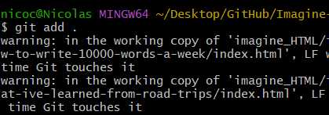

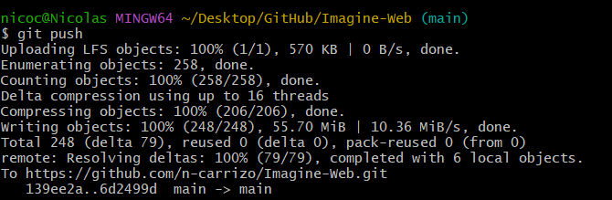
Paso Final: Subirlo todo a GitHub
Asegúrate de que alguien NO lo ha modificado mientras
Ejecuta git add .
git commit –m “Descripcion”
git push
Debería salir
Si no → Busca ayuda
(profesional a poder ser)
Selecciona todos los archivos del directorio
Les da una descripcion
Los envía al repositorio online

Slide 30
Fine. La página web debería estar actualizada tras un rato en:
https://imagine-uo.github.io/

